Slide 1

TỔNG KẾT CÁ NHÂN
Lê Quang Quốc Hưng - Fresher K03
2020/07

Slide 2
Agenda
1
Giới thiệu bản thân
2
Quá trình làm việc ở AIT
3
Kết quả đạt được
4
Mục tiêu và định hướng

Slide 3
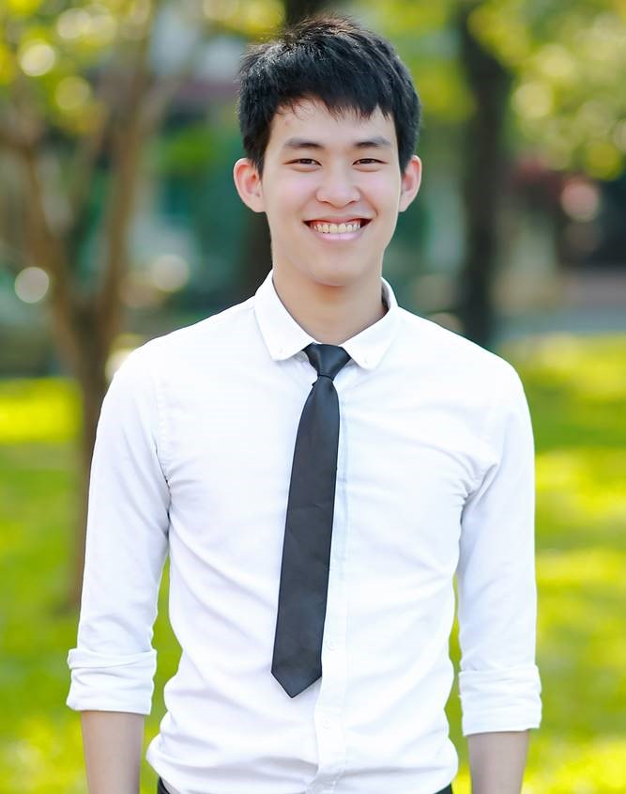
1. Giới thiệu bản thân
Lê Quang Quốc Hưng
Ngày sinh : 19/12/1996
Quê quán : Thừa Thiên Huế
Đại Học Khoa Học Huế (Kĩ thuật địa chất – Công trình)
Sở thích : Thể thao, du lịch, nhiếp ảnh….
PROFILE

Slide 4


1. Giới thiệu bản thân
Điểm mạnh
Điểm yếu
Thích học hỏi, tìm hiểu cái mới
Luôn tuân thủ các quy tắc khi làm việc
Teamwork
Tiếng Nhật
Kiến thức chuyên môn chưa sâu
Chưa có kinh nghiệm trong các dự án thực tế

Slide 5
2. Quá trình làm việc ở AIT
05/2020
Training
Làm quen với văn hóa môi trường làm việc ở AIT
Các kiến thức văn hóa công sở Nhật Bản
Cách lên kế hoạch để kiểm soát và tối ưu công việc
06/2020
Mini project – Research
Mini project : Quản lý nhân viên
Research : Vuejs
07/2020
Training Power Egg Add-ons

Slide 6
2. Quá trình làm việc ở AIT
Thuận Lợi
Khó Khăn
Tiếp xúc với môi trường, cách làm việc chuyên nghiệp
Phát triển bản thân trên nhiều mặt
Được các anh chị trong công ty hỗ trợ trong công việc
Lần đầu làm việc trong môi trường công ty Nhật Bản.
Làm quen với văn hóa công sở Nhật Bản
Notes:
Thuận lợi : Có điều kiện phát triển bản thân, có cơ hội tiếp xúc với văn hóa công sở Nhật Bản, cách kiểm soát và theo dõi công việc tối ưu. Các kiến thức kĩ thuật được mở rộng, các anh chị trong công ty hỗ trợ trong công việc.
Khó khăn : Môi trường công sở Nhật Bản có những khác biệt nhất định so với môi trường Việt Nam hay Châu Âu, giờ giấc nghiêm ngặt, luôn tuân thủ các quy tắc đã được đặt ra, các hình thức an toàn bảo mật thông tin được đặt lên hàng đầu.

Slide 7









3. Kết quả đạt được
Notes:
Khả năng giải quyết, research vấn đề
Tìm hiểu công nghệ mới.

Slide 8
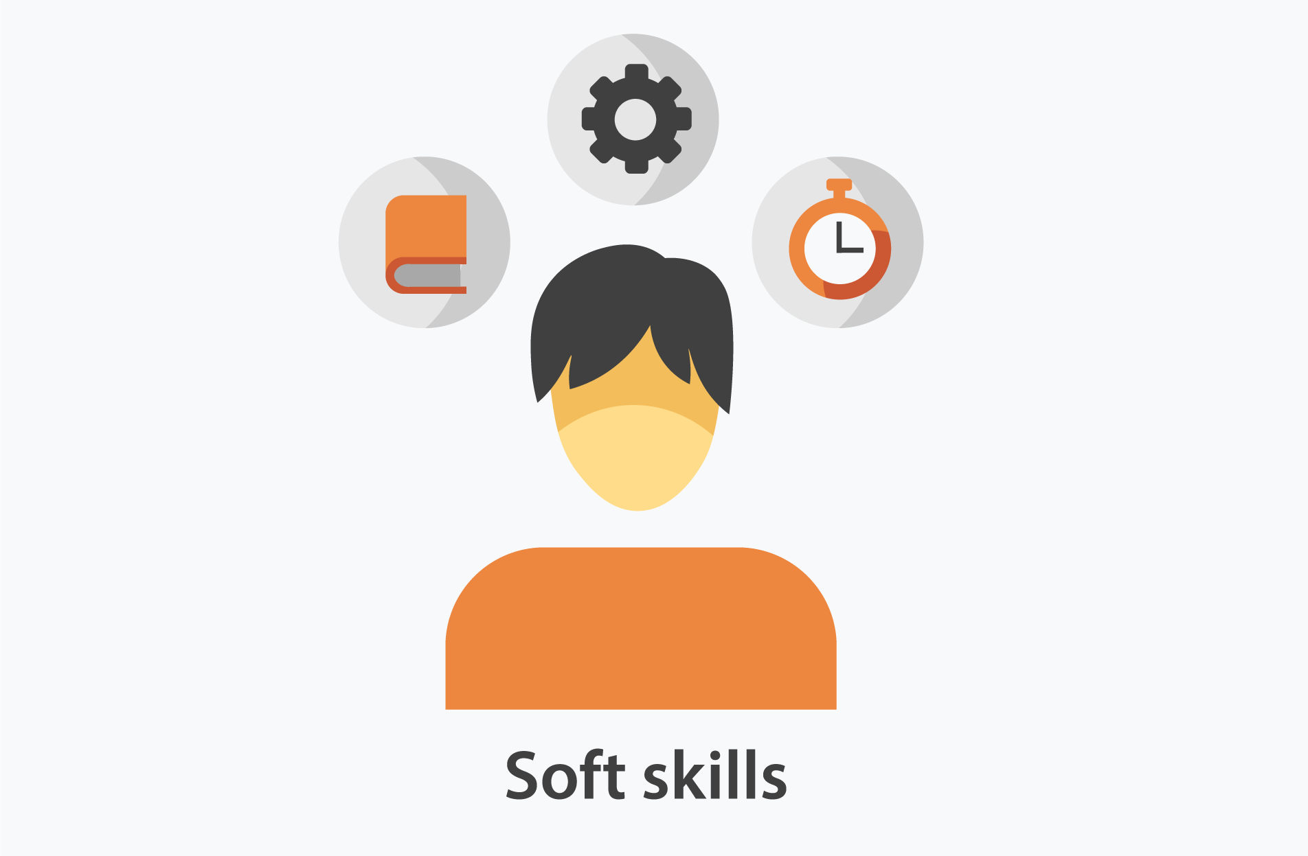
3. Kết quả đạt được
Notes:
Quản lý bản thân: thời gian, mục tiêu
Văn hóa nhật: Văn hóa trà đạo, Trang phục truyền thống Kimono, Văn hóa Nhật Bản trong giao tiếp, Tinh thần võ sĩ đạo trong văn hóa Nhật Bản,
- Tinh thần võ sĩ đạo như một lý tưởng về một lối sống đầy nghị lực, quyết tâm mà người Nhật luôn hướng đến.
HOKOKU: Báo cáo
RENRAKU: Liên lạc
SODAN: Thảo luận
HORENSO

Slide 9

4. Mục tiêu và định hướng
Mục tiêu
Trở thành nhân viên chính thức của AIT sau khóa Fresher
Tham gia đội dự án
Đạt chứng chỉ JLPT N5 07/2021
Cải thiện khả năng làm việc nhóm, kỹ năng mềm
Luôn hoàn thành công việc đúng giờ

Slide 10


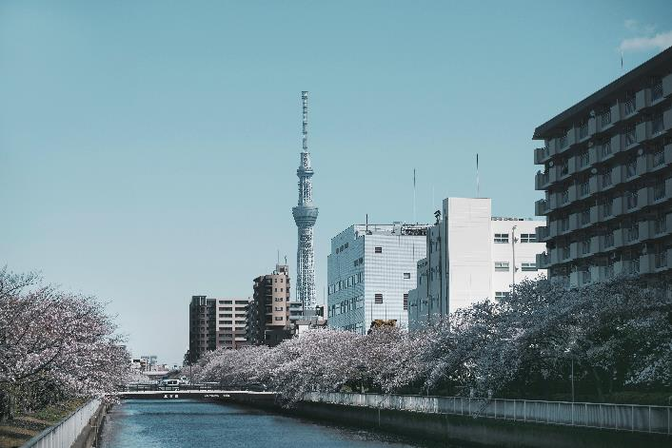
4. Mục tiêu và định hướng
Định Hướng
Đạt chứng chỉ JLPT N4 trong năm 2022
Tăng level hằng năm
Được Onsite ở Nhật Bản trong vòng 3-5 năm tới

Slide 11


